Slide 1

CICLO III: Desarrollo de software

Slide 2

Sesión 3:
Desarrollo Software
Introducción al desarrollo Web y plataformas de desarrollo colaborativo

Slide 3
Objetivos de la sesión
Al finalizar esta sesión estarás en capacidad de:
Modelo cliente-servidor en el desarrollo Web
Rol del cliente, el navegador, en el desarrollo web.
Rol del servidor en el desarrollo Web.
Protocolo HTTP
Presentar qué es una plataforma de desarrollo colaborativo.
Exponer la importancia de uso de plataformas para el desarrollo colaborativo
Manejar de forma básica un proyecto con github.

Slide 4
Introducción al desarrollo Web

Slide 5
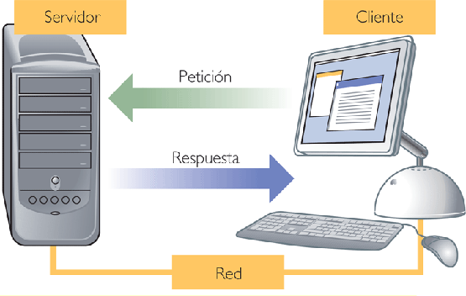
Modelo Cliente/Servidor Definiciones
Es una combinación de sistemas que pueden colaborar entre sí para dar a los usuarios toda la información que requiera sin necesidad de saber donde está ubicada.
Es una arquitectura de procesamiento cooperativo donde uno de los elementos solicita servicios a otro.
Es un procesamiento de datos de tipo colaborativo entre dos o más computadoras conectadas a una red.
Se aplica a la arquitectura de software que describe el procesamiento entre dos o más programas: una aplicación y un servicio.

Slide 6
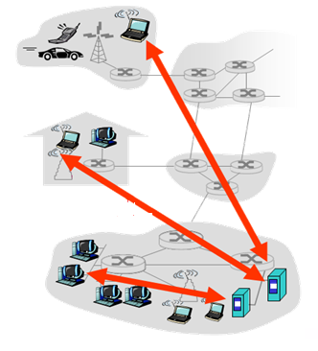
Modelo Cliente/Servidor Arquitectura
Funciones del Cliente:
Interactuar con usuario.
Manejar procesos de conexión al cliente (Red)
Enviar solicitudes al servidor
Procesar respuestas.
Control de fallos
Control de seguridad
Funciones del Servidor:
Recibe (escucha requerimientos)
Activa procesos de seguridad
Devuelve solicitudes de cliente.
Bloqueos, resolver errores,
Administración y manejo de red.

Slide 7


Modelo Cliente/Servidor Procesamiento
Cliente
Cliente
BD
LAN
BD
BD

Slide 8
Modelo Cliente/Servidor Características
Recursos compartidos.
Transparencia de ubicación.
Protocolos asimétricos.
Encapsulamiento de servicios.
Facilidad de escalabilidad.
Integridad.

Slide 9
Modelo Cliente/Servidor
Tipos de servidores
Servidores de archivos.
Servidores de bases de datos.
Servidores de transacciones.
Servidores de Groupware.
Servidores de Objetos.
Servidores Web.

Slide 10
Modelo Cliente/Servidor Elementos
Red: Es un conjunto de elementos (clientes, servidores y base de datos) unidos de forma física o no física por medio de protocolos de transmisión de información establecidos.
Cliente: Hace referencia a un solicitante de servicios, este cliente puede ser un ordenador o una aplicación la cual requiere información procedente de la red para funcionar.
Servidor: Este hace referencia a un proveedor de servicios, este servidor a su vez puede ser un ordenador o una aplicación la cual envía información a los demás elementos de la red.

Slide 11
Modelo Cliente/Servidor Elementos
Protocolo: Conjunto de normas o reglas y pasos establecidos de forma clara y concreta sobre el flujo de información en una red estructurada.
Servicios: Conjunto de información que busca responder las necesidades de un cliente, donde esta información pueden ser mail, música, mensajes simples entre software, videos, etc.
Almacenamiento de datos: Son bancos de información estructurada y no estructurada que forman parte de la red.

Slide 12
Modelo Cliente/Servidor Tipos de arquitecturas
Arquitectura de dos capas: En esta arquitectura el cliente solicita recursos y el servidor responde directamente a la solicitud.
Arquitectura de tres capas: En la arquitectura de tres capas existe un nivel intermediario, eso significa que la arquitectura generalmente está compartida por un cliente que es el que solicita los recursos provisto con una interfaz de usuario o mediante un navegador web.
Arquitectura N capas: En este caso de la arquitectura de N capas, el modelo cliente servidor requiere la ayuda de otros servidores para poder ejecutar sus propias tareas.

Slide 13
Modelo Cliente/Servidor Ventajas
Facilita la integración entre diferentes sistemas y comparte información permitiendo que los dispositivos de la red puedan ser utilizados mediante una interfaz más amigable para el usuario.
Gracias al uso de la interfaz de gráficas interactivas, las aplicaciones realizadas bajo este esquema tienen una mayor interacción con el usuario.
La estructura modular facilita la integración de nuevas tecnologías y el crecimiento de la infraestructura computacional favoreciendo así la estabilidad de las soluciones.
El modelo cliente servidor permite a las diferentes áreas de una empresa generar un orden de trabajo en donde cada sector puede trabajar en su área accediendo al mismo servidor e información que los demás, sin generar conflictos.

Slide 14
Modelo Cliente/Servidor
Desventajas
Se necesita de expertos para que un servidor sea reparado.
Al compartir canales de información entre servidores y clientes, se requiere que estas pasen por procesos de validación, es decir protocolos de seguridad que pueden tener algún tipo de puerta abierta permitiendo que se generen daños físicos, amenazas o ataques de malware.
Hay una gran limitación en cuanto a los costos económicos ya que generalmente los servidores son computadoras de alto nivel con un hardware y software específicos para poder dar un correcto funcionamiento a las aplicaciones, las cuales son de alto valor. Además, también tiene un costo elevado reemplazar componentes que estén dañados.

Slide 15
Modelo Cliente/Servidor - WEB
Es una arquitectura software que involucra uno o más clientes solicitando servicios a uno o más servidores.
El cliente puede ser un proceso en ejecución en un dispositivo de cómputo como una PDA o un teléfono móvil.
El servidor puede ser un proceso en ejecución en un dispositivo de cómputo (normalmente de altas prestaciones).
En la arquitectura Web actual aparecen además elementos que se sitúan en medio (proxies, cachés)
Beneficios:
Usabilidad
Flexibilidad
Interoperabilidad
Escalabilidad.

Slide 16
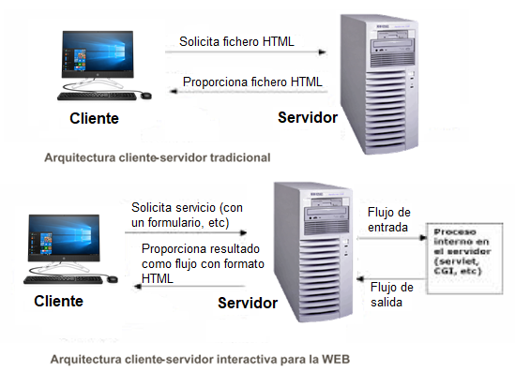
Modelo Cliente/Servidor - WEB

Slide 17
Modelo Cliente/Servidor - WEB Servidores
Programa que contesta y genera la respuesta HTTP a las peticiones de recursos web por parte del cliente.
Se conecta con el cliente.
Recibe el mensaje HTTP de la petición.
Procesa el mensaje HTTP.
Localiza y envía el resultado (en forma de mensaje HTTP)

Slide 18
Modelo Cliente/Servidor - WEB Cliente
Originan el tráfico Web.
Envían las peticiones y reciben las respuestas.
Dos clases de clientes web: navegadores y robots.
Los navegadores (Chrome, IE, etc).
Las peticiones están dirigidas por el usuario.
Repiten peticiones al mismo objeto cuando navegan por un sitio.
Utilizan caches de memoria y disco.
Robots (spiders, y agentes inteligentes).
La velocidad y carga está limitada por la velocidad de proceso, y por la velocidad de la red.
Las peticiones son automatizadas.

Slide 19
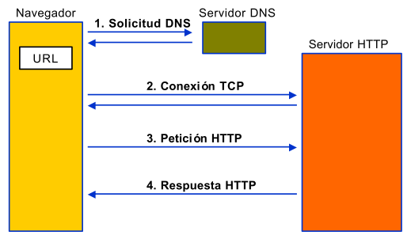
Modelo Cliente/Servidor - WEB Navegadores
Programa que ejecuta las solicitudes, a petición de un usuario, y recibe, analiza y presenta las respuestas. Pasos:

Slide 20
Modelo Cliente/Servidor - WEB Funciones de los Navegadores
Elaboran y envían la petición HTTP
Reciben, interpretan y presentan la respuesta.
Proporcionan la interfaz para conectarse y utilizar otros servicios: mail, news, ftp, etc. El protocolo por defecto es http.
Caché local.
Manejo de las Cookies.

Slide 21
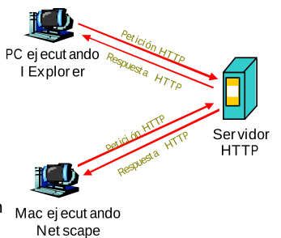
Modelo Cliente/Servidor - WEB Protocolo HTTP
Los elementos software de la arquitectura web (clientes, servidores, proxies) utilizan el protocolo HTTP para comunicarse.
HTTP define la sintaxis y la semántica que utilizan estos elementos para comunicarse.
Es un protocolo basado en el esquema petición/respuesta.
El cliente envía un mensaje de petición y el servidor contesta con un mensaje de respuesta.

Slide 22
Modelo Cliente/Servidor - WEB Protocolo HTTP
El protocolo HTTP está basado en mensajes de Texto plano.
Ventajas:
Legible.
Fácil de depurar.
Desventajas:
El mensaje es más largo.
Es un protocolo sin manejo de estados.
Hay ausencia de estado tras cada par petición-respuesta
Tras la respuesta, el servidor cierra inmediatamente la conexión.
No existe el concepto de sesión.

Slide 23
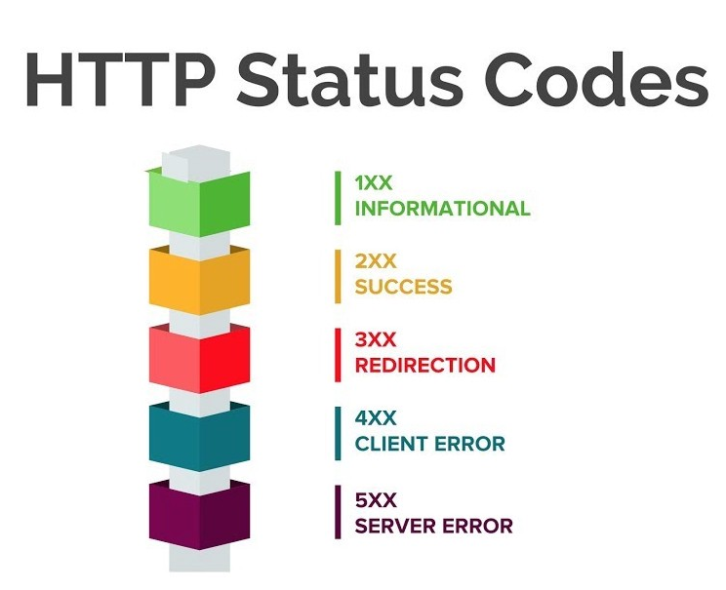
Modelo Cliente/Servidor - WEB
Tipos de peticiones y respuestas HTTP
Tipos de peticiones:
GET : Solicita una representación de un recurso específico. Sólo deben recuperar datos.
POST : Envía una entidad a un recurso en específico, causando a menudo un cambio en el estado o efectos secundarios en el servidor.
PUT : Reemplaza todas las representaciones actuales del recurso de destino con la carga útil de la petición.
DELETE : Borra un recurso en específico.
Otros tipos de peticiones:
Tipos de respuestas:
Informativas (100 - 199)
Exitosas (200 - 299)
Redireccionamiento (300 - 399)
Error del Cliente (400 - 499)
Error del Servidor (500 - 599)
PATCH
HEAD
OPTIONS
CONNECT
TRACE

Slide 24
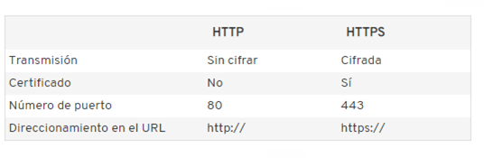
Modelo Cliente/Servidor - WEB Protocolo HTTPS
HTTPS son las siglas de Hypertext Transfer Protocol Secure (protocolo seguro de transferencia de hipertexto). HTTPS es una versión del protocolo de transferencia que utiliza un cifrado seguro para la comunicación. En la siguiente tabla se detallan las diferencias entre HTTP y HTTPS:

Slide 25
Plataformas de desarrollo colaborativo

Slide 26
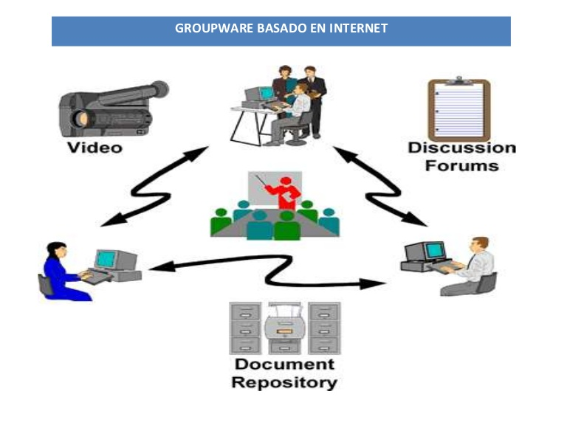
Desarrollo o Software Colaborativo
Software colaborativo o Group Ware se denomina al conjunto de programas o aplicaciones informáticas que integran el trabajo en un sólo proyecto con muchos usuarios presentes que se encuentran en diversas estaciones de trabajo, conectadas a través de una red (Internet o intranet).

Slide 27
Desarrollo o Software Colaborativo - Características
Desarrollo descentralizado y distribuido
Uso de diversas herramientas de comunicación asíncronas.
Asignación de roles definidos
Múltiples colaboradores con competencias diversas
Generalmente el desarrollo es voluntario, no remunerado.
Liberación rápida y frecuente.
Aplicación del Modelo del Bazar.

Slide 28
Desarrollo o Software Colaborativo - Categorías
El software colaborativo se puede dividir en tres categorías:
Herramientas de colaboración/comunicación: colaboración asíncrona como por ejemplo:
Correo electrónico.
Correo de voz.
Publicación en Web.

Slide 29
Desarrollo o Software Colaborativo - Categorías
Herramientas de conferencia: Colaboración sincrónica, ejemplo:
Conferencia de datos: Computadoras en red que comparten un espacio de presentación donde cada usuario puede modificar.
Conferencias de voz: Teléfonos o dispositivos que permiten interactuar a los participantes.
Conferencias de video (o audio conferencia): Dispositivos en red que comparten señales de audio o video.
Salas de Chat o mensajería instantánea: Una plataforma de discusión que facilita el intercambio inmediato de mensajes.
Sistemas para facilitar reuniones: Un sistema de conferencias integrado en una sala.

Slide 30
Desarrollo o Software Colaborativo - Características
Herramientas de gestión colaborativa. Facilitan las actividades del grupo, como por ejemplo:
Calendarios electrónicos: Para convenir fechas de eventos automáticamente y enviar notificaciones y recordatorios a los participantes.
Sistemas de gestión de proyectos: Para organizar y hacer seguimiento de las acciones y tareas en un proyecto desde que inicia hasta que se finaliza.
Sistemas de control de flujo de actividad: Para gestionar tareas y documentos en un proceso organizado de forma estructurada.
Sistemas de gestión del conocimiento: Para recoger, organizar, gestionar y compartir varios tipos de información.
Sistemas de soporte a redes sociales: Para organizar las relaciones de colectivos.

Slide 31

Desarrollo Colaborativo - GitHub
GitHub es una de las plataformas de colaboración y control de versiones basada en web para desarrolladores de software más populares.
GitHub utiliza Git para almacenar el código fuente de un proyecto y rastrear el historial completo de todos los cambios realizados en el código. Se puede pensar en GitHub como un sitio de redes sociales serio para desarrolladores de software. Los miembros pueden seguirse unos a otros, calificar el trabajo de los demás, recibir actualizaciones para proyectos específicos y comunicarse de forma pública o privada.

Slide 32
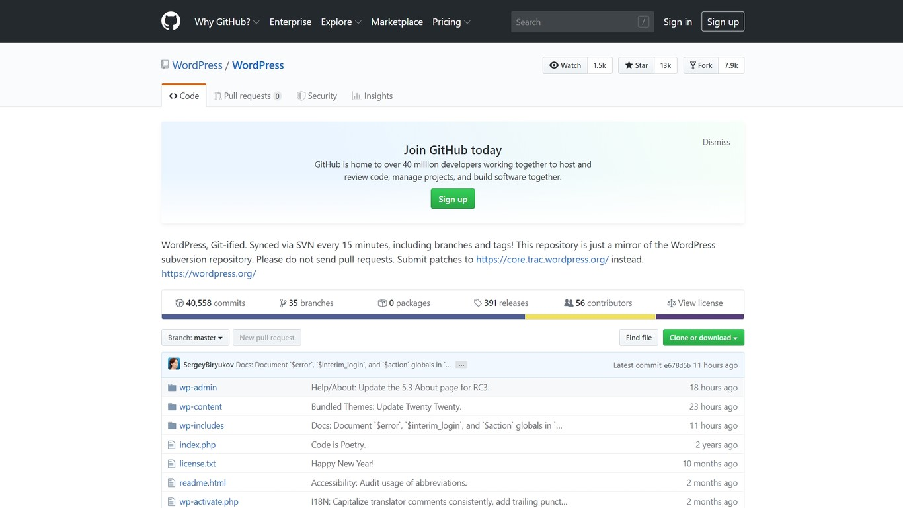
Desarrollo Colaborativo - GitHub
Github permite que los desarrolladores coloquen proyectos creando repositorios de forma gratuita.
Los repositorios pueden tener varios colaboradores y pueden ser públicos o privados.

Slide 33
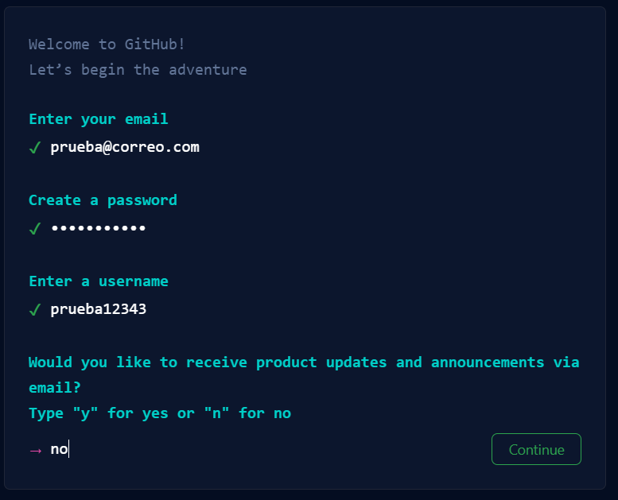
Desarrollo Colaborativo Gestión de repositorios en GitHub
Crear cuenta de usuario: Proporciona una dirección de correo electrónico, una contraseña y un usuario.
Responde la encuesta.

Slide 34
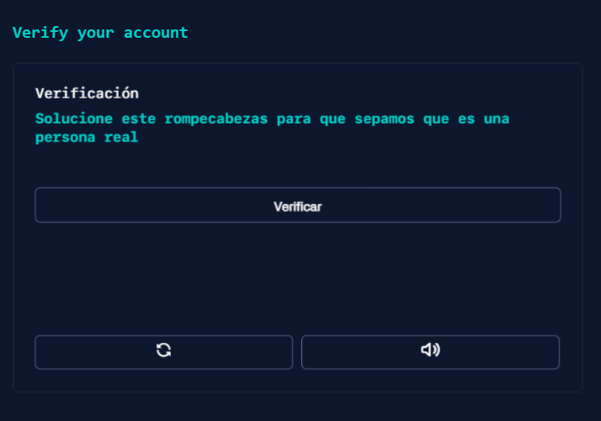
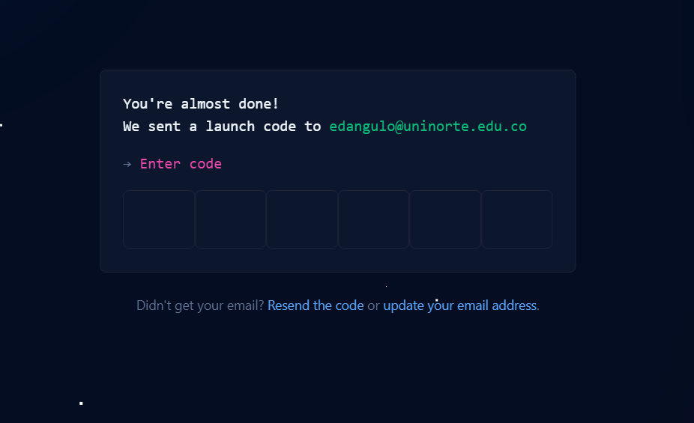
Desarrollo Colaborativo Gestión de repositorios en GitHub
Verifica tu cuenta.
Una vez verificada te debe llegar un correo con un código de verificación. Ingresalo y accede.

Slide 35
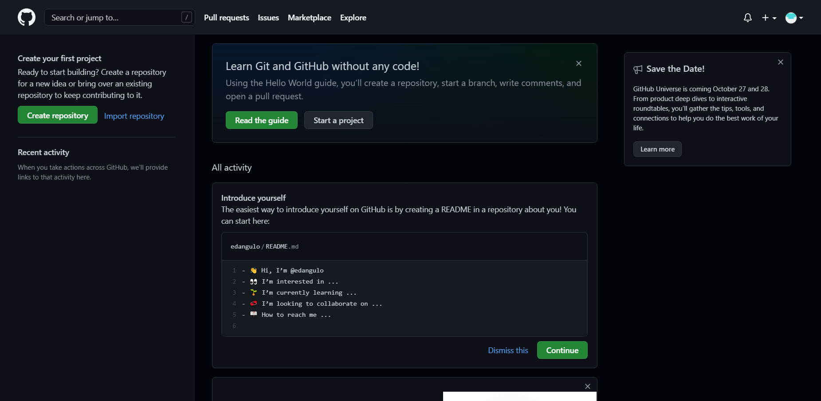
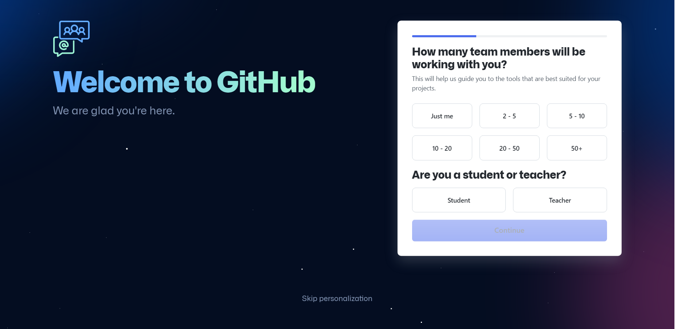
Desarrollo Colaborativo Gestión de repositorios en GitHub
5. Aparecerá una encuesta opcional para conocer un poco más sobre el uso que le darás a la herramienta. Puedes escoger no hacerla.
6. Accede y comienza a añadir tus proyectos :)

Slide 36
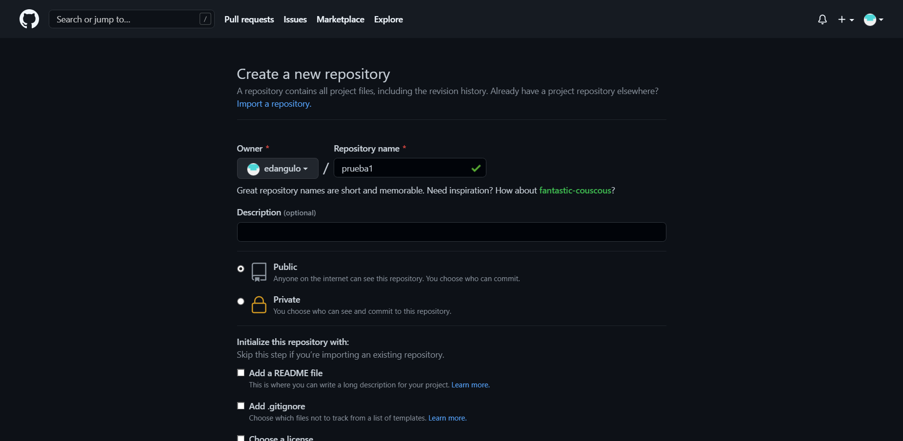
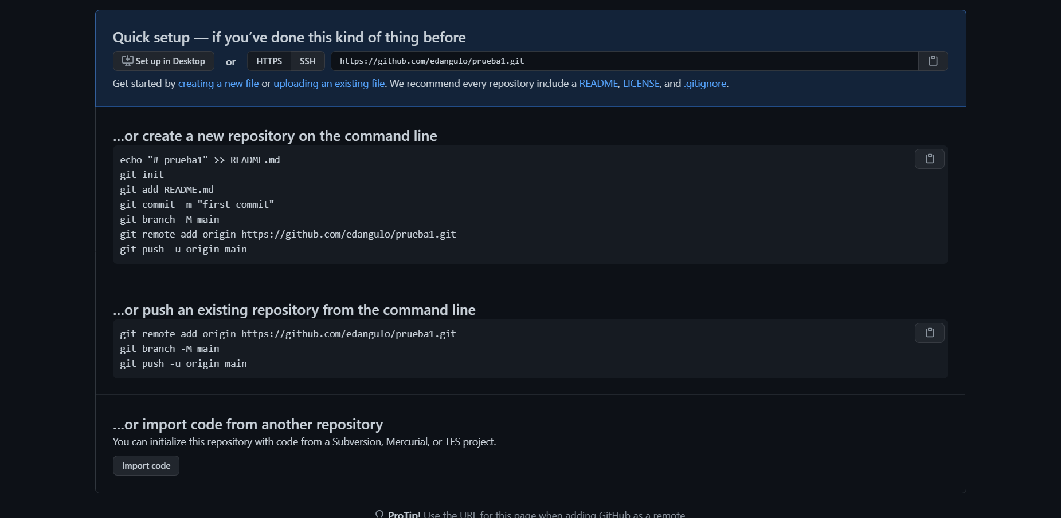
Desarrollo Colaborativo
Gestión de repositorios en GitHub
7. Crea un nuevo repositorio. Indicar el nombre y si será público o privado.

Slide 37
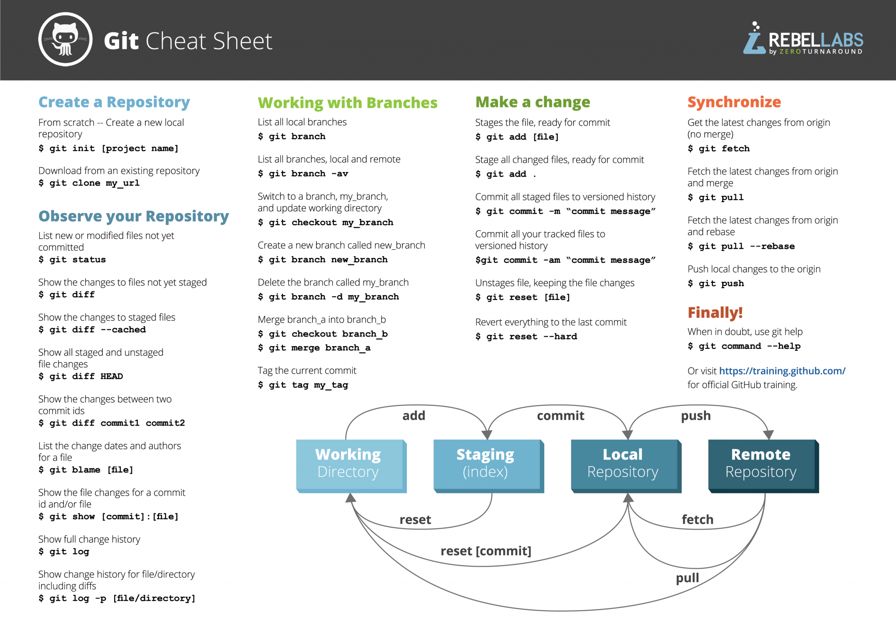
Comandos de utilidad en Git
http://gregorgonzalez.com.ve/blog/wp-content/uploads/git-cheat-sheet-Rebellabs-2048x1448.png

Slide 38




Otras alternativas a GitHub
GitLab
SourceForge
Bitbucket
GitBucket

Slide 39
Ejercicios de práctica

Slide 40
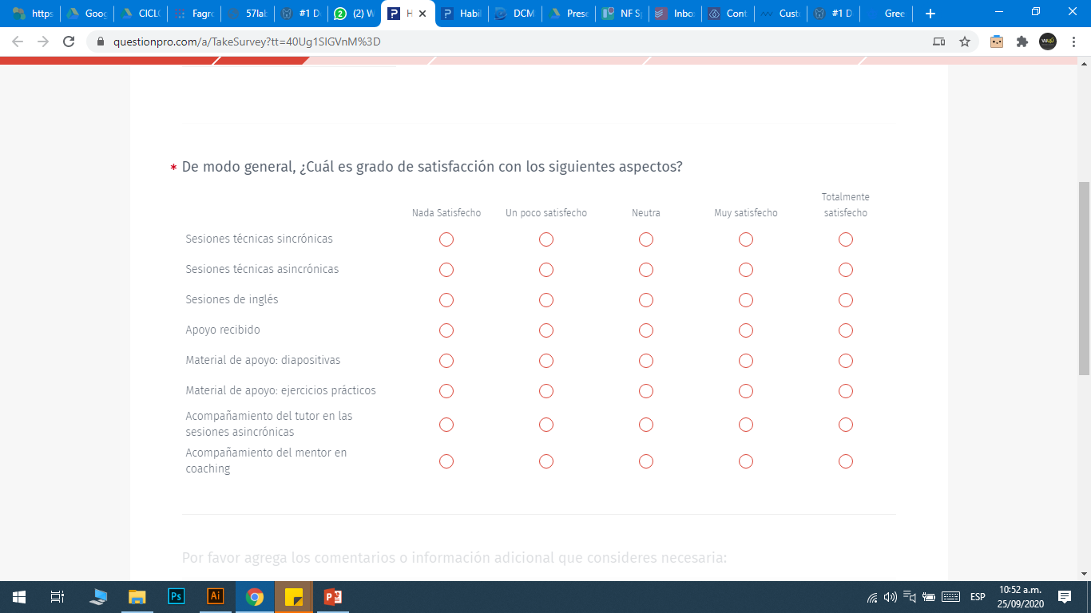
Seguimiento Habilidades Digitales en Programación
Completa la siguiente encuesta para darnos retroalimentación sobre esta semana ▼▼▼
https://www.questionpro.com/t/ALw8TZlxOJ

Slide 41


